Slide 1
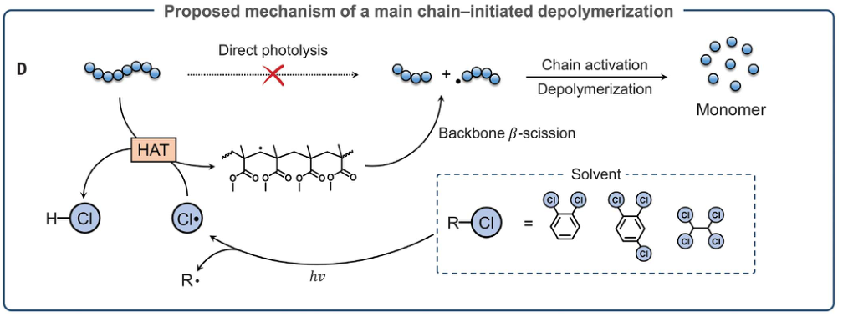
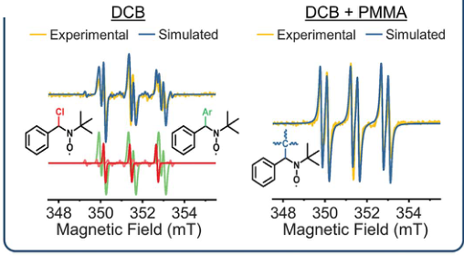
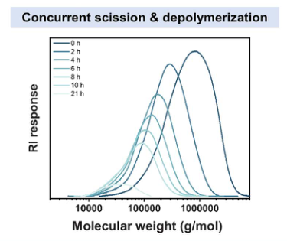
理论可行性：含氯介质可提供主链启动自由基
Science 2025｜商业聚甲基丙烯酸酯在含氯溶剂中实现可见光触发、主链起始的解聚
PMMA / 1,2-二氯苯：无光催化剂解聚
415 nm
150 °C
DCB
PBN–EPR｜自由基来源
纯DCB：芳基与可能的Cl·加合物；加入PMMA后：烷基自由基。
SEC｜真实链长下降
原文 Figure 3D：作者提出的 HAT 诱导主链起始解聚机理。
DCB 光激发
C–Cl 均裂
Cl· 攫取主链氢
β-裂解并解聚
DCB ─hν→ DCB*
DCB* → Cl· + Ar·
P–H + Cl· → P· + HCl
P· → 新链端 → MMA
溶剂筛选
非含氯溶剂中几乎不裂解
光开关
只在光照“on”阶段发生
HAT证据
检测HCl；KIE ≈ 5
峰随时间向低分子量移动；分子量约下降90%。
文献启发
文献建立“含氯溶剂光解→Cl·攫氢→主链β-裂解→解聚”证据链；它支持检验Cl·启动路径，但不能直接证明PVC自身释放Cl·。
Wang et al., Science 2025, 387, 874–880. DOI: 10.1126/science.adr1637. 图像取自原文 Figures 2B、3C、3D。
6
Notes:
这篇Science论文研究的是商业聚甲基丙烯酸酯，核心发现是含氯溶剂可以充当可见光触发的自由基来源。反应以1,2-二氯苯为介质，在415纳米和150摄氏度下进行，不需要额外光催化剂。作者首先通过溶剂筛选发现，二氯苯、三氯苯和四氯乙烷等含氯介质能够引发主链断裂，而多种非含氯溶剂不能。DFT表明，二氯苯激发态的C–Cl键均裂在能量上可行。PBN-EPR对纯二氯苯检测到芳基自由基以及作者认为最可能属于氯自由基的加合物；加入PMMA后，主要信号与聚合物片段的烷基自由基相符。作者据此提出：氯自由基从PMMA主链的甲基或亚甲基攫氢，生成碳中心自由基和HCl；随后主链发生β-裂解，形成能够继续解聚的链端。SEC峰随时间向低分子量方向移动，分子量降低约90%，支持主链断裂与解聚同步发生。光开关实验、HCl检测和约5的动力学同位素效应进一步支持光触发和HAT过程。对本课题的启发是：外源含氯介质确实可以通过氯自由基启动聚合物主链反应，因此值得在EAQ/PVC体系中检验Cl自由基支路。但这篇论文研究的是PMMA与外源含氯溶剂，不能直接证明PVC自身C–Cl键会在EAQ条件下释放Cl自由基，也不能把PMMA解聚机理直接照搬到PVC。

